Slide 1
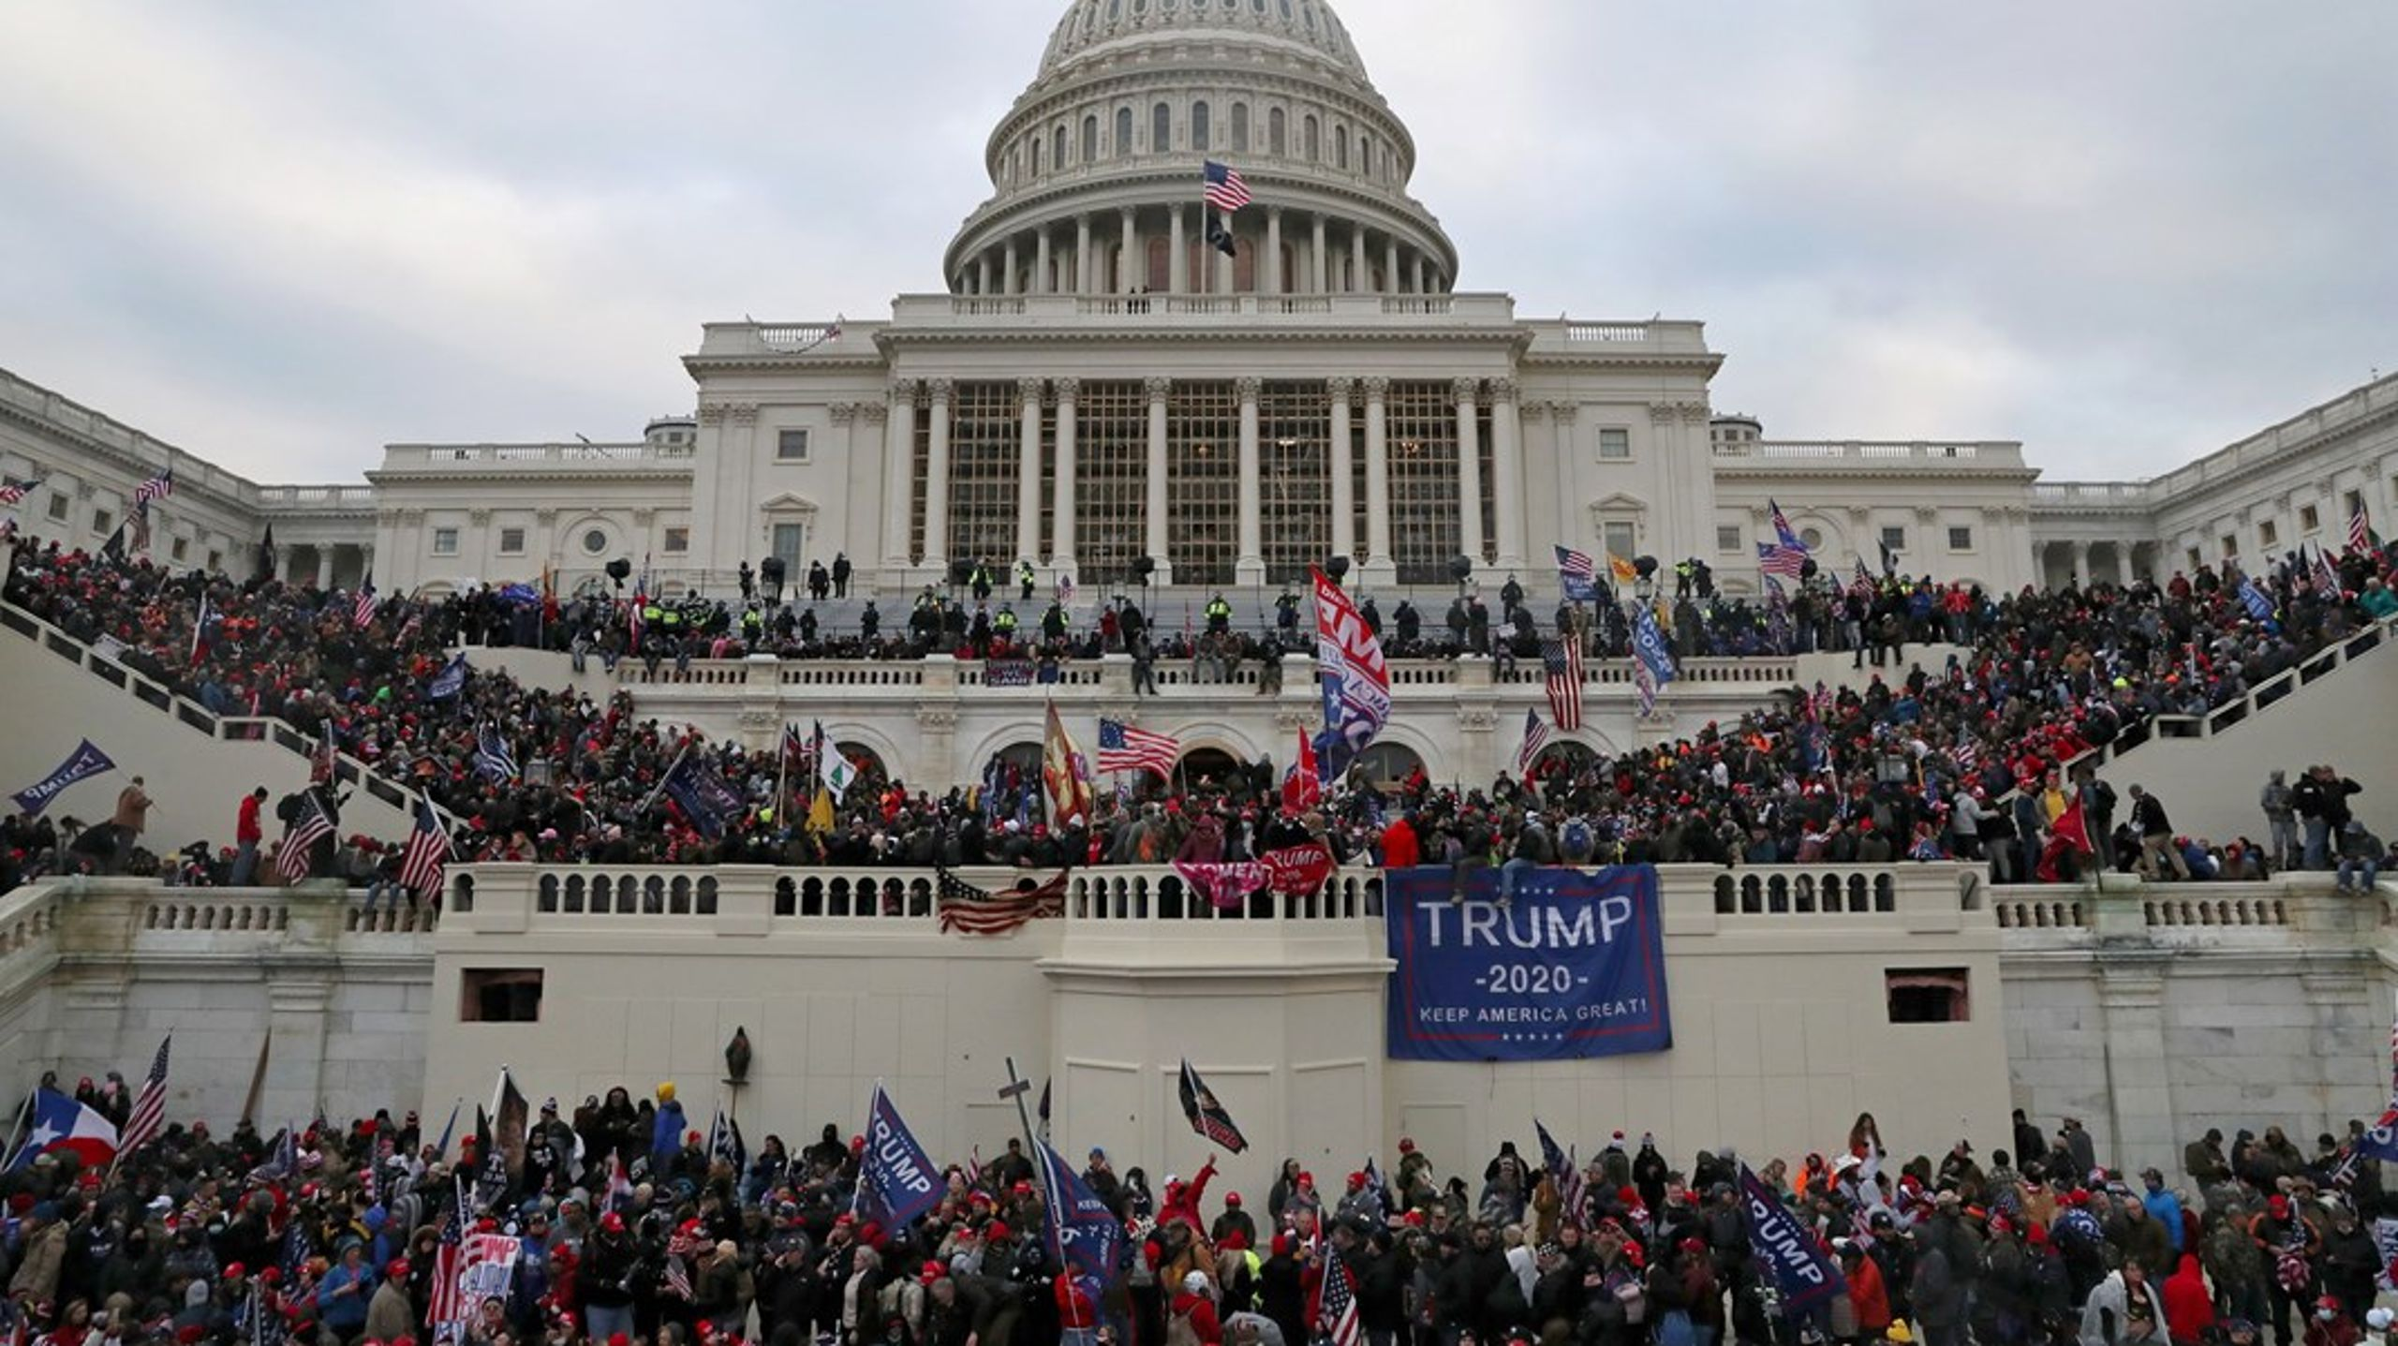
Modul 10: Et politisk splittet USA
Forløb: USA – et splittet land

Slide 2
USA
Raceadskillelse
Borgerrettighedsbevægelsen
Gennemgang på klassen
Gennemgang af stoffet om raceadskillelse og Borgerrettighedsbevægelsen
Jim Crow - Lige, men adskilt
https://usahistoriesamfundreligion.systime.dk/?id=287
Lighed for loven – Borgerretsbevægelsens guldalder
https://usahistoriesamfundreligion.systime.dk/?id=288
Black Power
https://usahistoriesamfundreligion.systime.dk/?id=290
Martin Luther King – ikke-vold og agape
https://usahistoriesamfundreligion.systime.dk/?id=278

Slide 3
USA
Raceadskillelse
Borgerrettighedsbevægelsen
Hovedpointer om Jim Crow-systemet:
Institutionaliseret Racisme: Jim Crow-systemet var et sæt love og praksisser, der institutionaliserede raceadskillelse og diskrimination mod afroamerikanere i Sydstaterne efter Rekonstruktionen.
Plessy vs. Ferguson (1896): Denne højesteretsdom stadfæstede lovligheden af raceadskillelse under doktrinen “adskilt, men ligeværdig”, hvilket betød, at offentlige faciliteter kunne være raceopdelte, så længe de var “ligeværdige” – hvilket de sjældent var.
Segregation i Hverdagen: Jim Crow-lovene krævede adskillelse af sorte og hvide i næsten alle aspekter af det offentlige liv, herunder skoler, restauranter, parker, transportmidler og meget mere. De faciliteter, der var tilgængelige for afroamerikanere, var ofte af ringere kvalitet.
Ku Klux Klan og Lynchninger: Racistiske grupper som Ku Klux Klan brugte vold og terror, herunder lynchninger, for at opretholde hvidt overherredømme og skræmme afroamerikanere fra at kræve deres rettigheder.
Politisk Udelukkelse: Gennem afpresning, trusler og diskriminerende valglove blev afroamerikanere effektivt udelukket fra det politiske system. For eksempel faldt antallet af registrerede sorte vælgere i Louisiana drastisk fra 130.000 i 1896 til kun 1.000 i 1904.
Disse punkter illustrerer, hvordan Jim Crow-systemet systematisk undertrykte afroamerikanere og opretholdt racemæssig ulighed i næsten et århundrede.
Gennemgang på klassen

Slide 4
USA
Raceadskillelse
Borgerrettighedsbevægelsen
Gennemgang på klassen
Hovedpointer om Borgerretsbevægelsens gennembrud og udvikling:
Brown vs. Board of Education (1954): Denne højesteretsdom erklærede, at raceadskilte skoler var forfatningsstridige, hvilket tvang 17 Sydstater til at ændre deres skolesystemer. Dette var et stort gennembrud for Borgerretsbevægelsen.
Montgomery Bus Boykot (1955-1956): Startet af Rosa Parks’ arrestation, førte denne boykot til en højesteretskendelse, der erklærede raceadskillelse i offentlige busser forfatningsstridig. Boykotten varede 381 dage og blev ledet af Martin Luther King Jr.
Birmingham-kampagnen (1963): Fredelige demonstrationer i Birmingham, Alabama, blev mødt med vold fra politiet, hvilket skabte stor medieopmærksomhed og øgede støtten til Borgerretsbevægelsen. Særligt Childrens March, hvor næsten 1.000 børn blev arresteret, vakte opsigt.
March on Washington (1963): Denne demonstration samlede omkring en kvart million mennesker, hvor Martin Luther King Jr. holdt sin berømte “I Have a Dream”-tale. Det var en afgørende begivenhed, der mobiliserede bred støtte til borgerrettigheder.
Civil Rights Act (1964): Denne lov, underskrevet af præsident Lyndon B. Johnson, forbød diskrimination baseret på race, farve, religion, køn eller national oprindelse. Det markerede en stor sejr for Borgerretsbevægelsen og begyndelsen på enden for Jim Crow-lovene.
Under et besøg i Memphis, Tennessee, den 4. april 1968 til støtte for strejkende sorte renovationsarbejdere blev Martin Luther King dræbt af en snigskytte (formentlig hvid mand), mens han stod på en hotelbalkon.

Slide 5
USA
Raceadskillelse
Borgerrettighedsbevægelsen
Hovedpointer om de militante/voldelige grupper og deres indflydelse:
The Black Panther Party: Grundlagt i 1966 af Huey Newton og Bobby Seale, var denne gruppe kendt for sin paramilitære struktur og marxistiske ideologi. De krævede retten til selvforsvar og bar våben offentligt som en demonstration af deres vilje til at beskytte afroamerikanere mod politivold.
Kritik af Skjult Racisme: Black Panther Party fokuserede ikke kun på den åbenlyse racisme i Sydstaterne, men også på den mere subtile og systemiske racisme i Nordstaterne. De påpegede, at afroamerikanere stadig var økonomisk og socialt undertrykte, selv efter at formelle rettigheder var blevet opnået.
Socialistisk Grundtanke: Gruppens revolutionære kamp var motiveret af en socialistisk ideologi, der skræmte mange amerikanere. De ønskede omfattende samfundsændringer, herunder økonomisk retfærdighed og bedre uddannelsesmuligheder for afroamerikanere.
The Three Hot Summers (1965-1967): Disse år var præget af voldelige optøjer og plyndringer i flere amerikanske storbyer, hvilket resulterede i 130 dødsfald, 29.000 arrestationer og ødelæggelser for 700 millioner dollars. Optøjerne var et udtryk for den dybe utilfredshed og frustration blandt afroamerikanere over fortsat ulighed og undertrykkelse.
Langvarig Indflydelse: Selvom Black Panther Party blev opløst i 1982, havde deres aktiviteter og ideologi en varig indflydelse på borgerrettighedsbevægelsen og den bredere kamp for social retfærdighed i USA. De inspirerede senere bevægelser og fortsatte debatten om race, klasse og magt i det amerikanske samfund.
Malcolm X (Kendt kritiker af MLK’s ikke-voldelige tilgang) blev ligeledes skuddræbt, men i Harlem, New York 21. februar 1965.
Gennemgang på klassen

Slide 6
USA
Raceadskillelse
Borgerrettighedsbevægelsen
Hovedpointer om MLK’s ikke-voldelige tilgang og indflydelse:
Ikke-voldelig Civil Ulydighed: King baserede sin strategi på ikke-voldelig civil ulydighed, inspireret af Gandhis metoder. Han mente, at kærlighed og selvopofrelse kunne ændre hjerter og mindske ondskab.
Kristen Næstekærlighed (Agape): Kings fortolkning af kristendommen fokuserede på næstekærlighed og social retfærdighed. Han troede, at religion skulle adressere både sjælelige og materielle behov og arbejde for et retfærdigt samfund.
Kritik og Modstand: Mange kristne i USA var kritiske over for Kings brug af evangeliet til politiske formål, idet de mente, det stred mod Luthers to-regimentelære, som adskilte det åndelige og verdslige styre.
Inspireret af Gandhi: King beundrede Gandhis viljestyrke og brug af kærlighed som en kraft til social forandring. Han så en parallel mellem Gandhis kamp og Jesu liv, hvor lidelse og selvopofrelse var centrale elementer.
Bjergprædikenen: King fandt støtte for sin ikke-voldelige tilgang i Bjergprædikenens ord om fjendekærlighed, hvor Jesus opfordrer til at elske sine fjender og bede for dem, der forfølger én.
Gennemgang på klassen

Slide 7
USA
Et splittet land?
Læs/Lyt og forstå
Læs/Lyt og forstå stoffet om et splittet USA
Barack Obama – Change?
https://usahistoriesamfundreligion.systime.dk/?id=439
Make America Great Again
https://usahistoriesamfundreligion.systime.dk/?id=438
Tag noter undervejs, mens I læser/lytter!

Slide 8
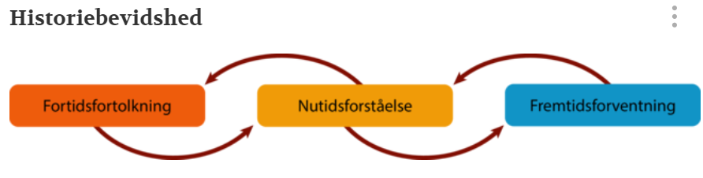
USA
Et splittet land?
Historiebrug og Historiebevidsthed
Historiebrug og Historiebevidsthed
Menneskers forståelse af nutiden, forventninger til fremtiden og fortolkning af fortiden er gensidigt forbudne og præger hinanden.
”Den, der kontrollerer fortiden, kontrollerer fremtiden; den, der kontrollerer nutiden, kontrollerer fortiden.”
Således skrev George Orwell i sin berømte klassiker 1984.
Hvad betyder det?
Politikerne forsøger at styre og påvirke borgernes forståelse af fortidige begivenheder for derigennem at påvirke deres forståelse af nutidens politiske liv.

Slide 9
USA
Et splittet land?
Historiebrug og Historiebevidsthed
Eksempler på historiebrug
Politikernes forsøg på at påvirke eller præge borgernes forståelse af fortiden kan antage mange former, men vi finder dem fx i politiske taler, kampagneslogans eller ved opførslen af historiske monumenter. Her anvender eller iscenesætter politikerne fortiden på måder, der giver mening i forhold til de budskaber, de ønsker at formidle i nutiden.
Eksempel 1 – Make America Great Again
https://usahistoriesamfundreligion.systime.dk/?id=437#c1451
Eksempel 2 – Præsident Joe Bidens State of The Union 7. marts 2024
https://usahistoriesamfundreligion.systime.dk/?id=437#c1453

Slide 10
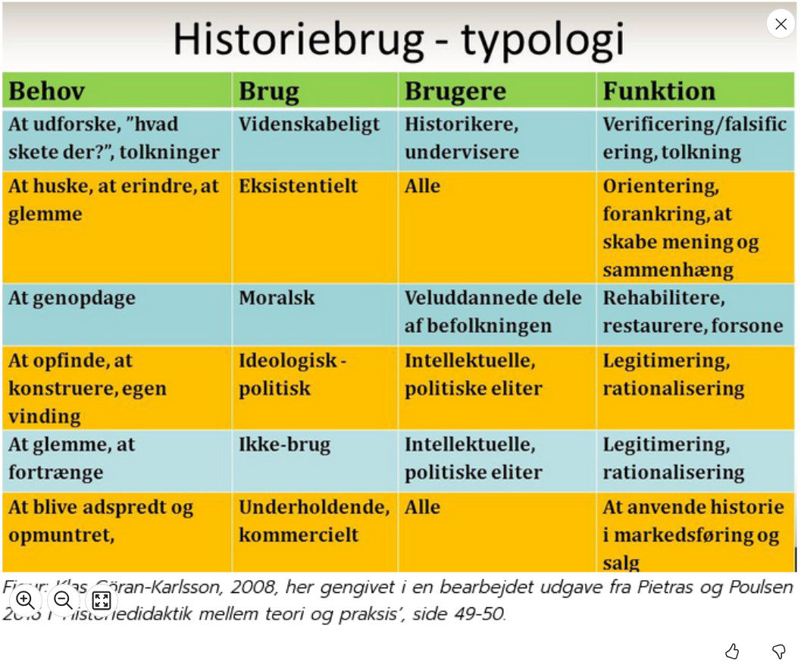

Slide 11
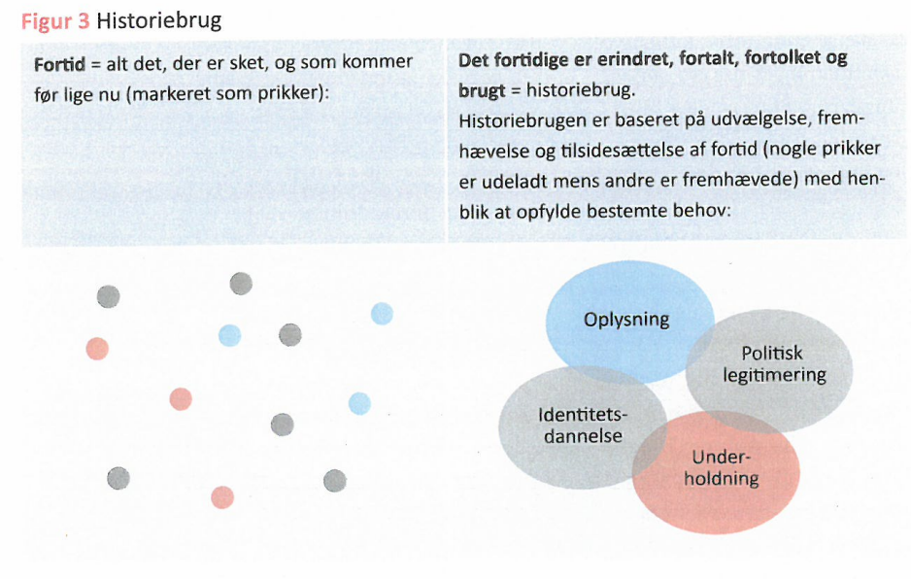
Historiebrug

Slide 12
Historiebrug – en definition
Eric Bernard Jensen definerer historiebrug som følgende:
”Historiebrug er en samlebetegnelse for de måder, hvorpå mennesker kan bruge det fortidige i deres liv”
Flotte ord – hvad betyder det?

Slide 13
Forskellige typer af historiebrug
Identitetsdannende historiebrug
Politisk-ideologisk historiebrug
Moralsk Historiebrug
Ikke-brug
Underholdende og kommerciel historiebrug
Videnskabelig historiebrug

Slide 14
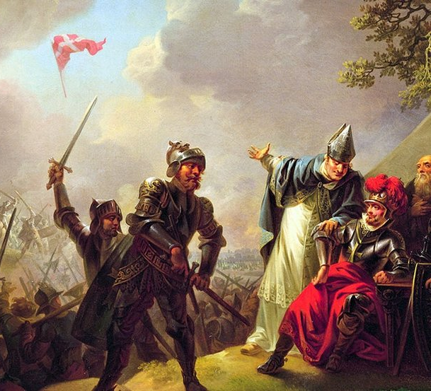
Identitetsdannende Historiebrug
”Når historie bruges med henblik på at danne den jeg- og vi-følelse hos individer, grupper og nationer, der er en forudsætning for at kunne handle fremadrettet”.
”Dannebrog falder ned fra himlen under Volmerslaget ved Lyndanisse (Tallin) i Estland den 15. juni 1219”.
C.A. Lorentzen,1809.

Slide 15
Politisk-ideologisk historiebrug
”Når historie bruges med henblik på at legitimere eller modsat: delegitimere bestemte handlinger før eller nu. For eksempel ved at man aktualiserer fortiden, ved at slutte fra fortid til nutid og ved at bruge fortiden som argument i nutiden”.
Eksempel: Anders Fogh Rasmussens tale fra 2003, ved 60 året for samarbejdspolitikkens slutning under 2. verdenskrig:
  Anders Fogh kritiserede kraftigt samarbejdspolitikken og brugte den til at legitimere Danmarks deltagelse i Irakkrigen der var begyndt tidligere i 2003.

Slide 16
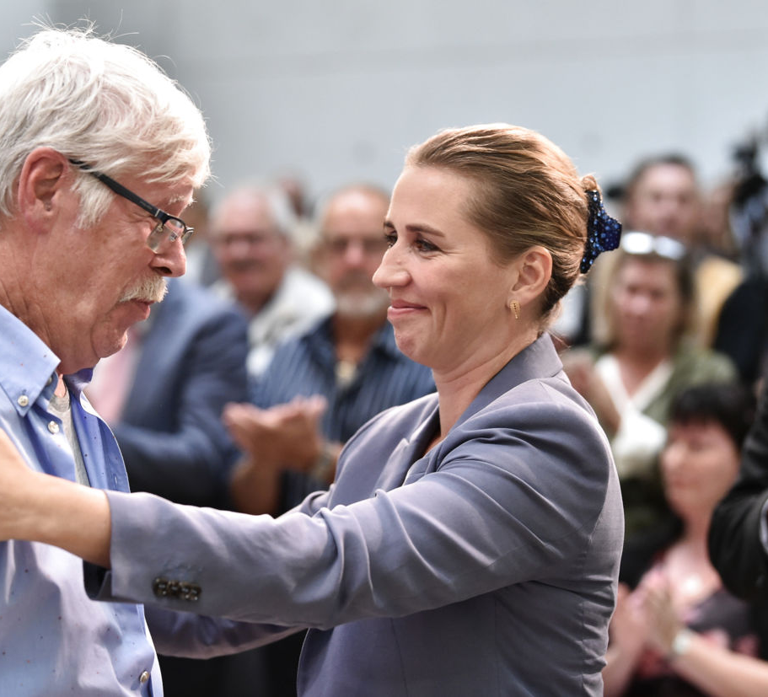
Moralsk historiebrug
”Når historie bruges med henblik på at rehabilitere, genopbygge relationer og skabe forsoning”.
Kan også være belærende og fordømmende brug af historien
Fx: Mette Frederiksen der undskylder til Godhavnsdrengene, August 2019.
Mette Frederiksens undskyldning til de grønlandske børn 2020 og 2022

Slide 17
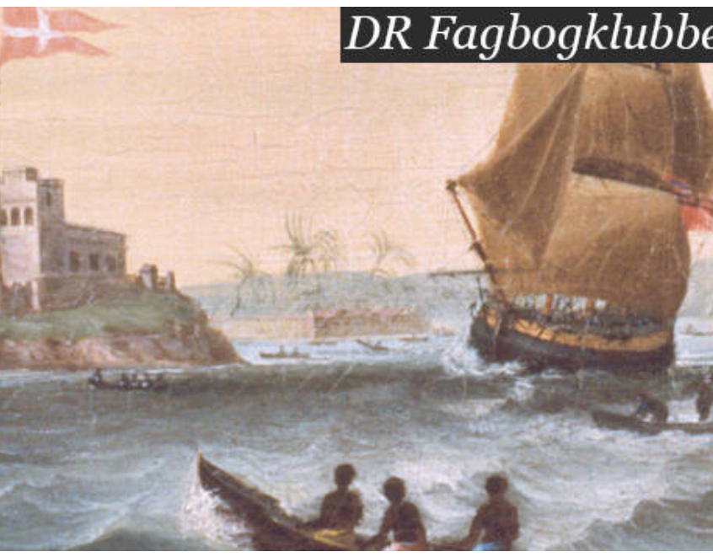
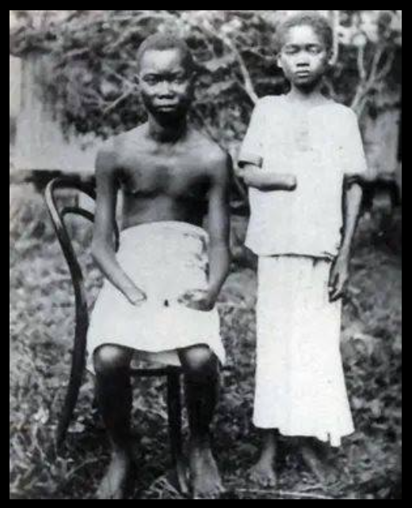
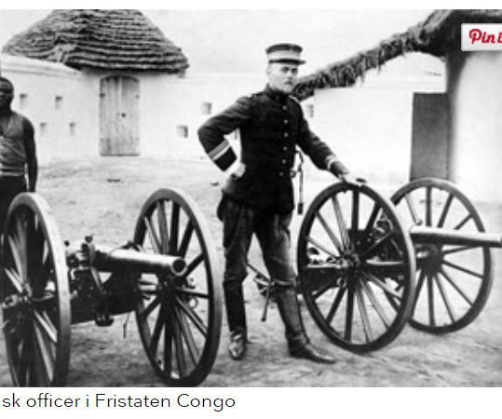
Ikke-brug af historien
”Når vi uden at tænke over det glemmer fortid, eller direkte og bevidst fortrænger den, fordi vi ikke ønsker at huske. For eksempel fordi visse fortidige begivenheder ikke medvirker til at opbygge et positivt selvbillede af individet, gruppen, nationen, men tværtimod nedbryder det.
Lande der ‘glemmer’ deres problematiske eller usympatiske fortid.
Fx Danmarks rolle i den transatlantiske slavehandel og/eller danskeres rolle under Kong Leopolds rædselsregime i Belgisk Congo.

Slide 18
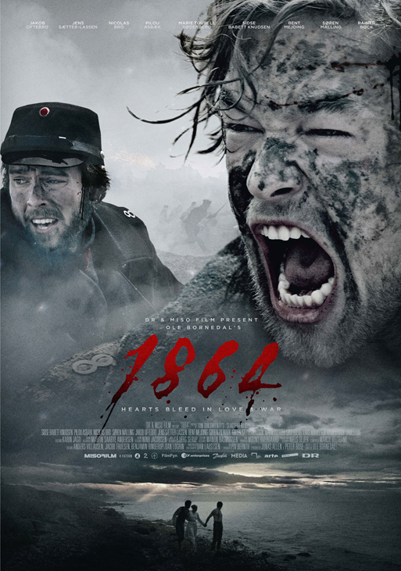
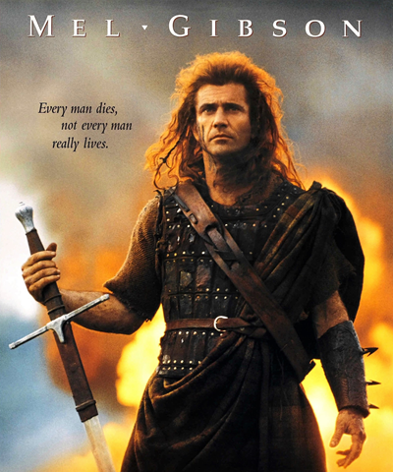
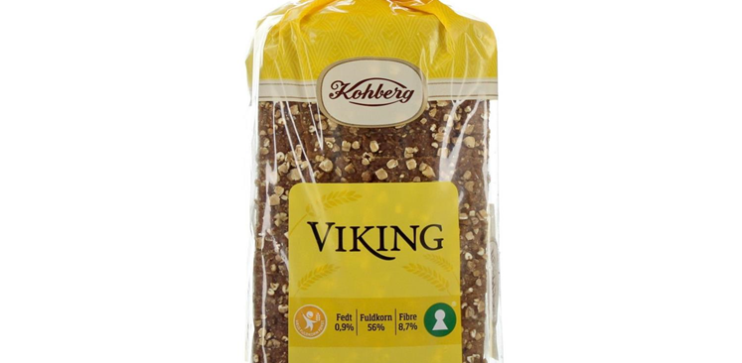
Underholdende og kommerciel historiebrug
”Når historie bruges og formidles på en måde, der umiddelbart underholder og fornøjer, for eksempel ved hjælp af dramatiserende elementer.
  Mangler ofte dokumentation. Forenkler og fremstiller fortiden sort-hvid. Et underliggende formål er ofte at tjene penge”.
  Bruge historien til at underholde eller sælge.

Slide 19


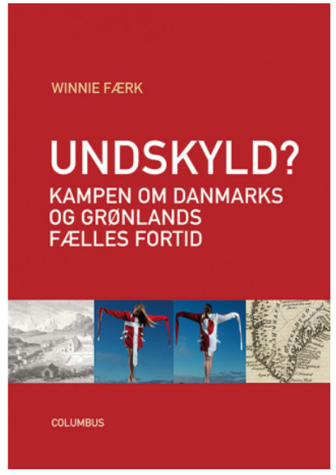

Videnskabelig historiebrug
”Når bearbejdning af spor og rester fra en given fortid sker ved hjælp af historiefagets metoder. Metodisk-kritisk historiebrug er knyttet til faget historie og har til formål at fortolke, oplyse og forklare forhold der har med vores fortid (nutid og fremtid) at gøre”.
Historiske fagbøger, kilder, historiske opgaver(DHO, SRP), historiske dokumentarer.

Slide 20
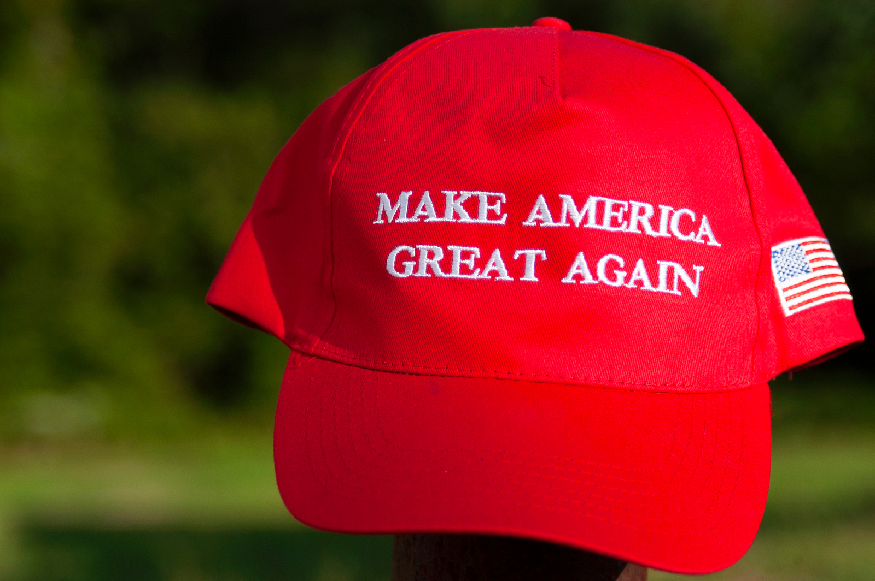
Eksempel 1 - historiebrug
Hvordan forsøger Donald Trump og hans stab at påvirke amerikanernes historiebevidsthed med sloganet?
Hvilken fortolkning af fortiden, forståelse af nutiden og forventning til fremtiden ligger der i budskabet?

Slide 21
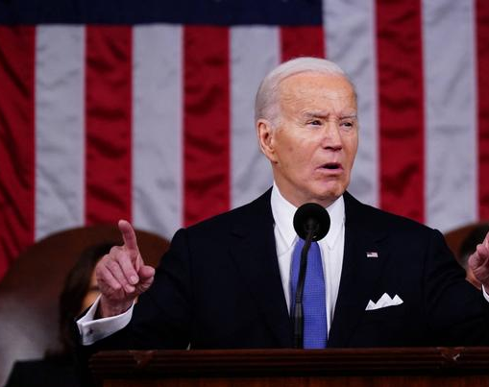
Eksempel 2: Joe Biden State of the Union, 7. Marts 2024

